Slide 1
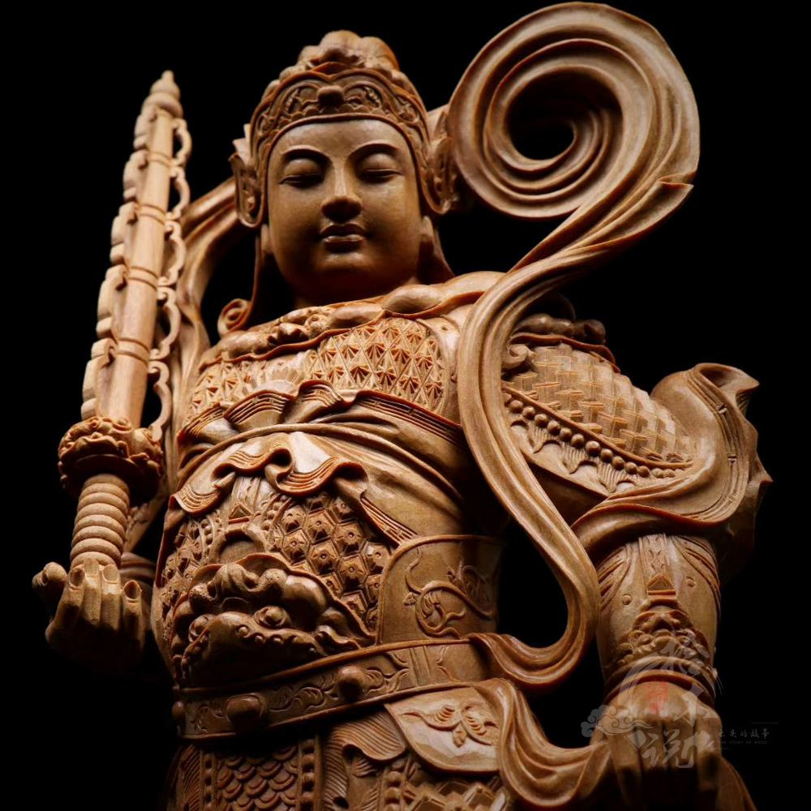
美术鉴赏之雕塑： “形体之美”
朝阳区线上课堂·高中美术
中央美术学院附属实验学校 王佳

Slide 2
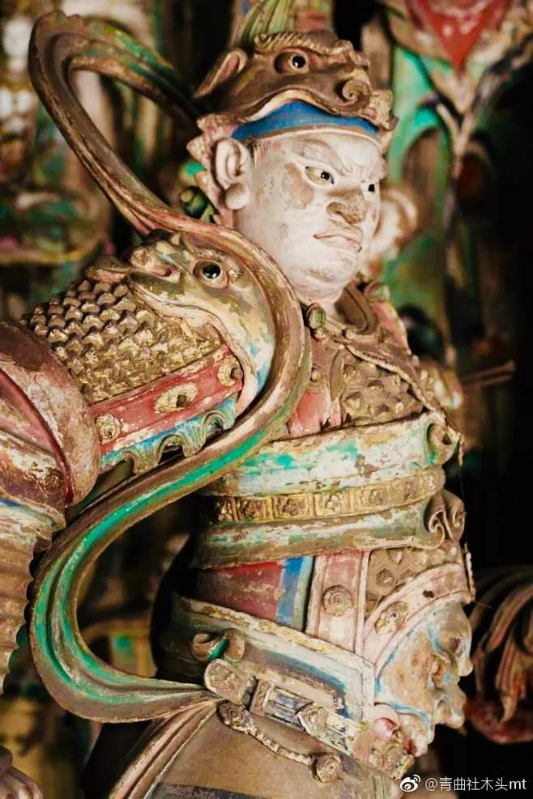
观察思考：还记得绘画与雕塑最大的区别是什么？
法海寺壁画韦驮天形象
韦陀像
彩塑 高176cm 明 山西平遥双林寺

Slide 3
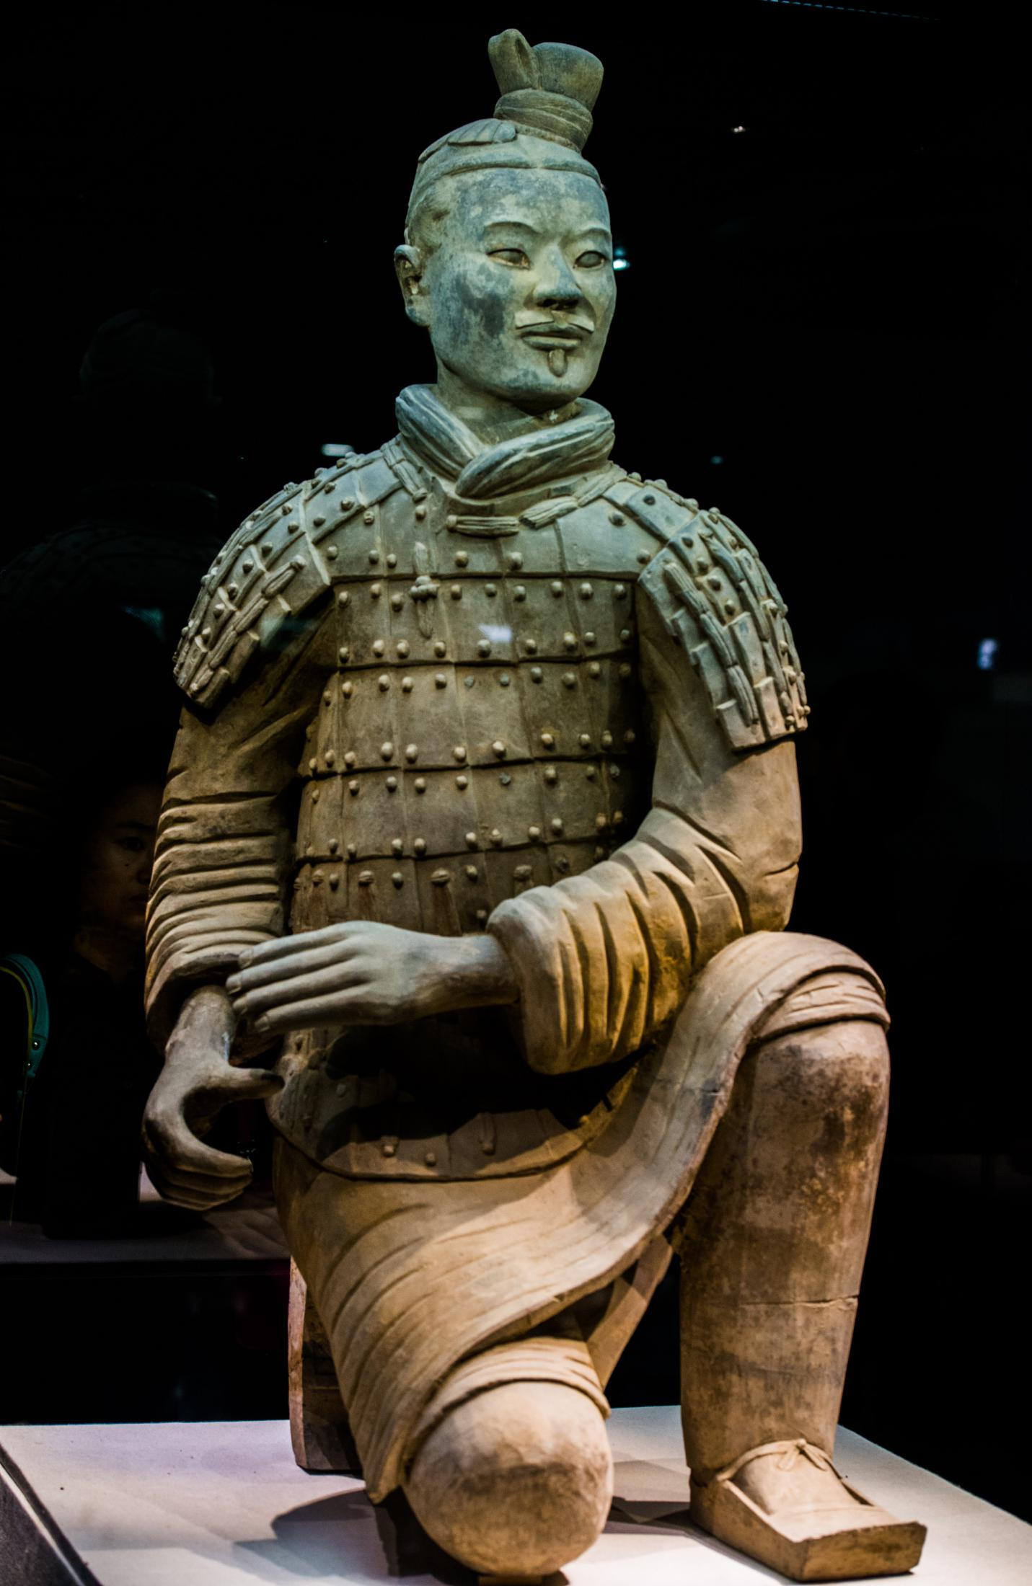
跪射俑 陶高128cm 秦
秦始皇陵兵马俑二号坑

Slide 4
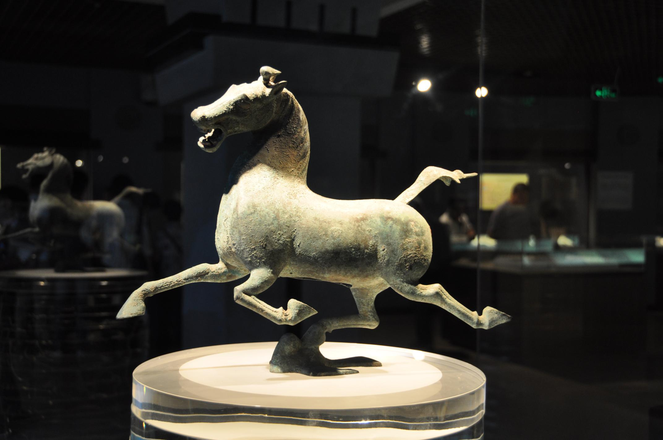
铜奔马 青铜 高34.5cm东汉 甘肃省博物馆

Slide 5
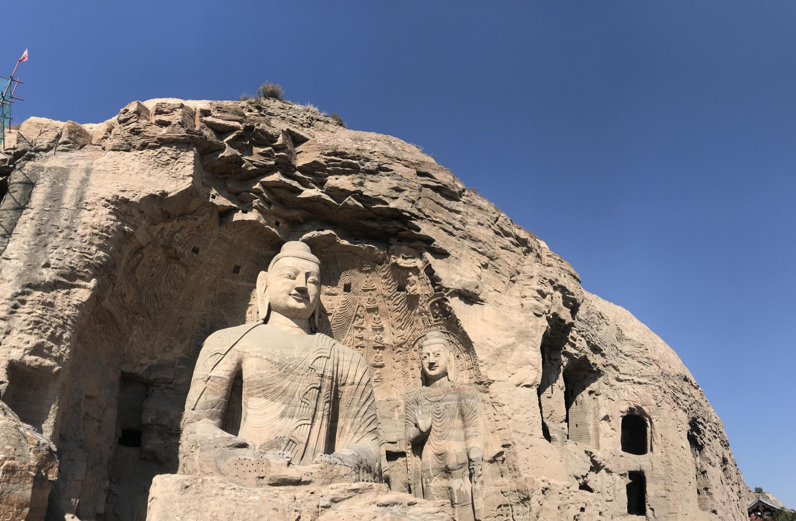
释迦坐像 石刻 高1370cm 北魏 山西大同云冈石窟第20窟

Slide 6
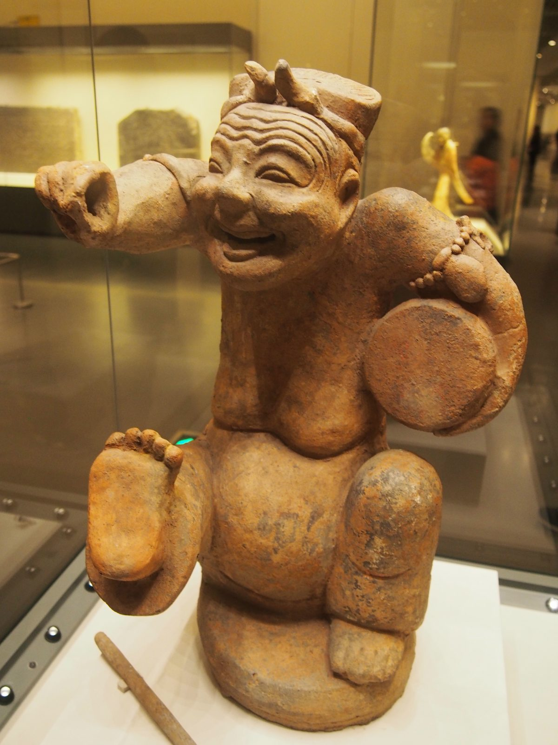
击鼓说唱俑 陶 高56cm东汉 中国国家博物馆

Slide 7
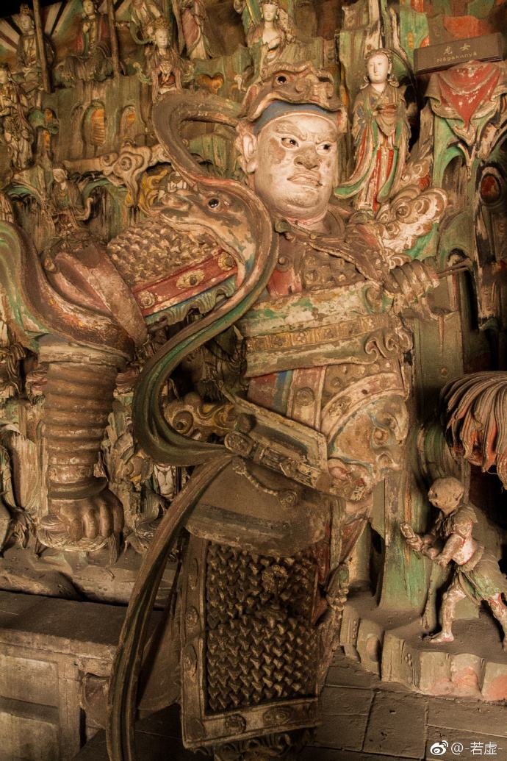
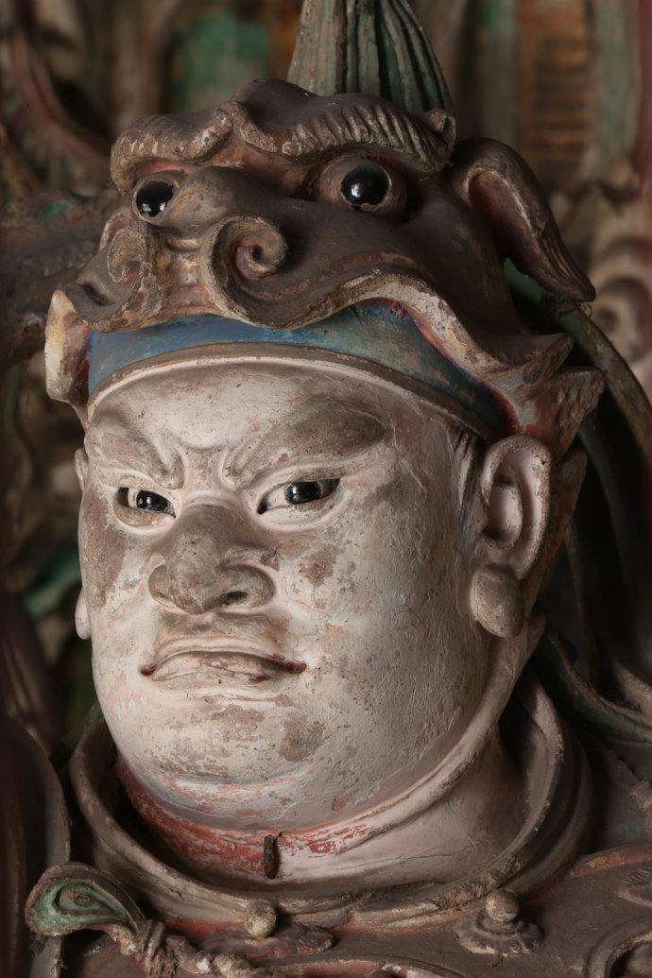
韦陀像
彩塑 高176cm 明 山西平遥双林寺

Slide 8
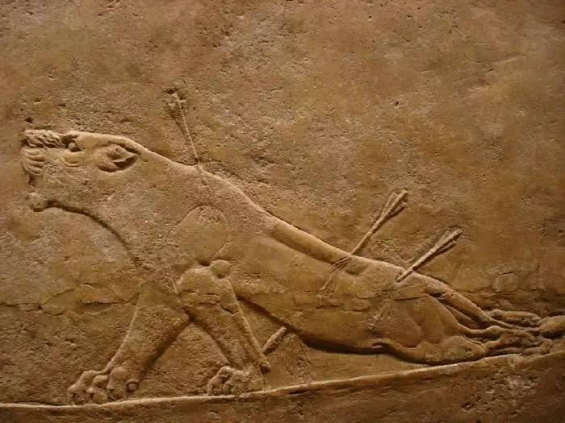
垂死的牝狮 高168cm 公元前668年-前627年

Slide 9
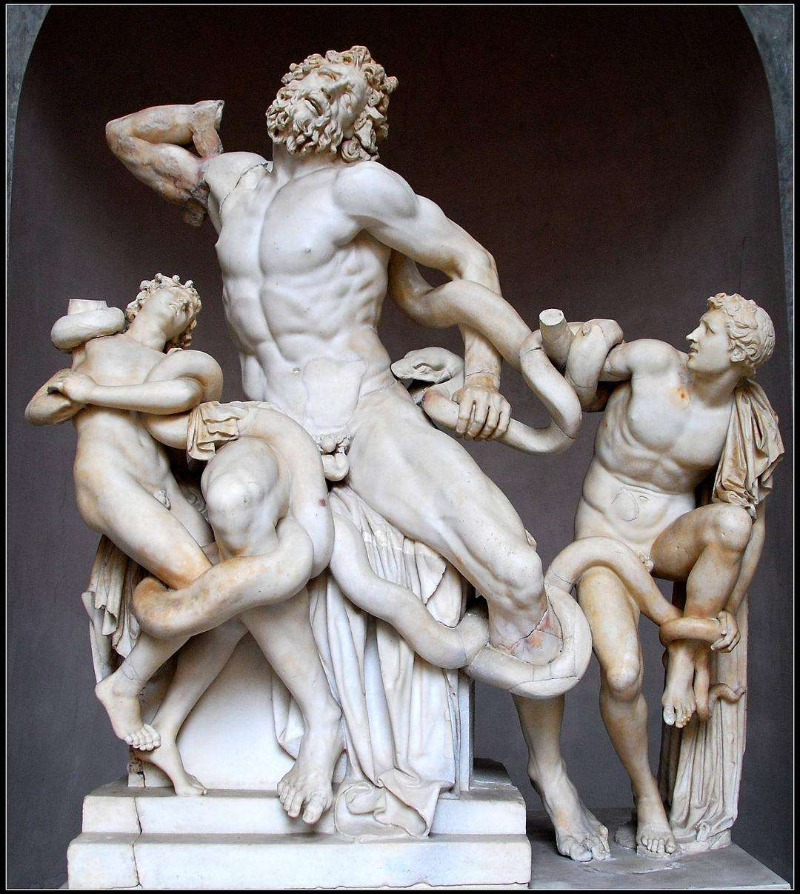
拉奥孔 大理石 高184cm

Slide 10
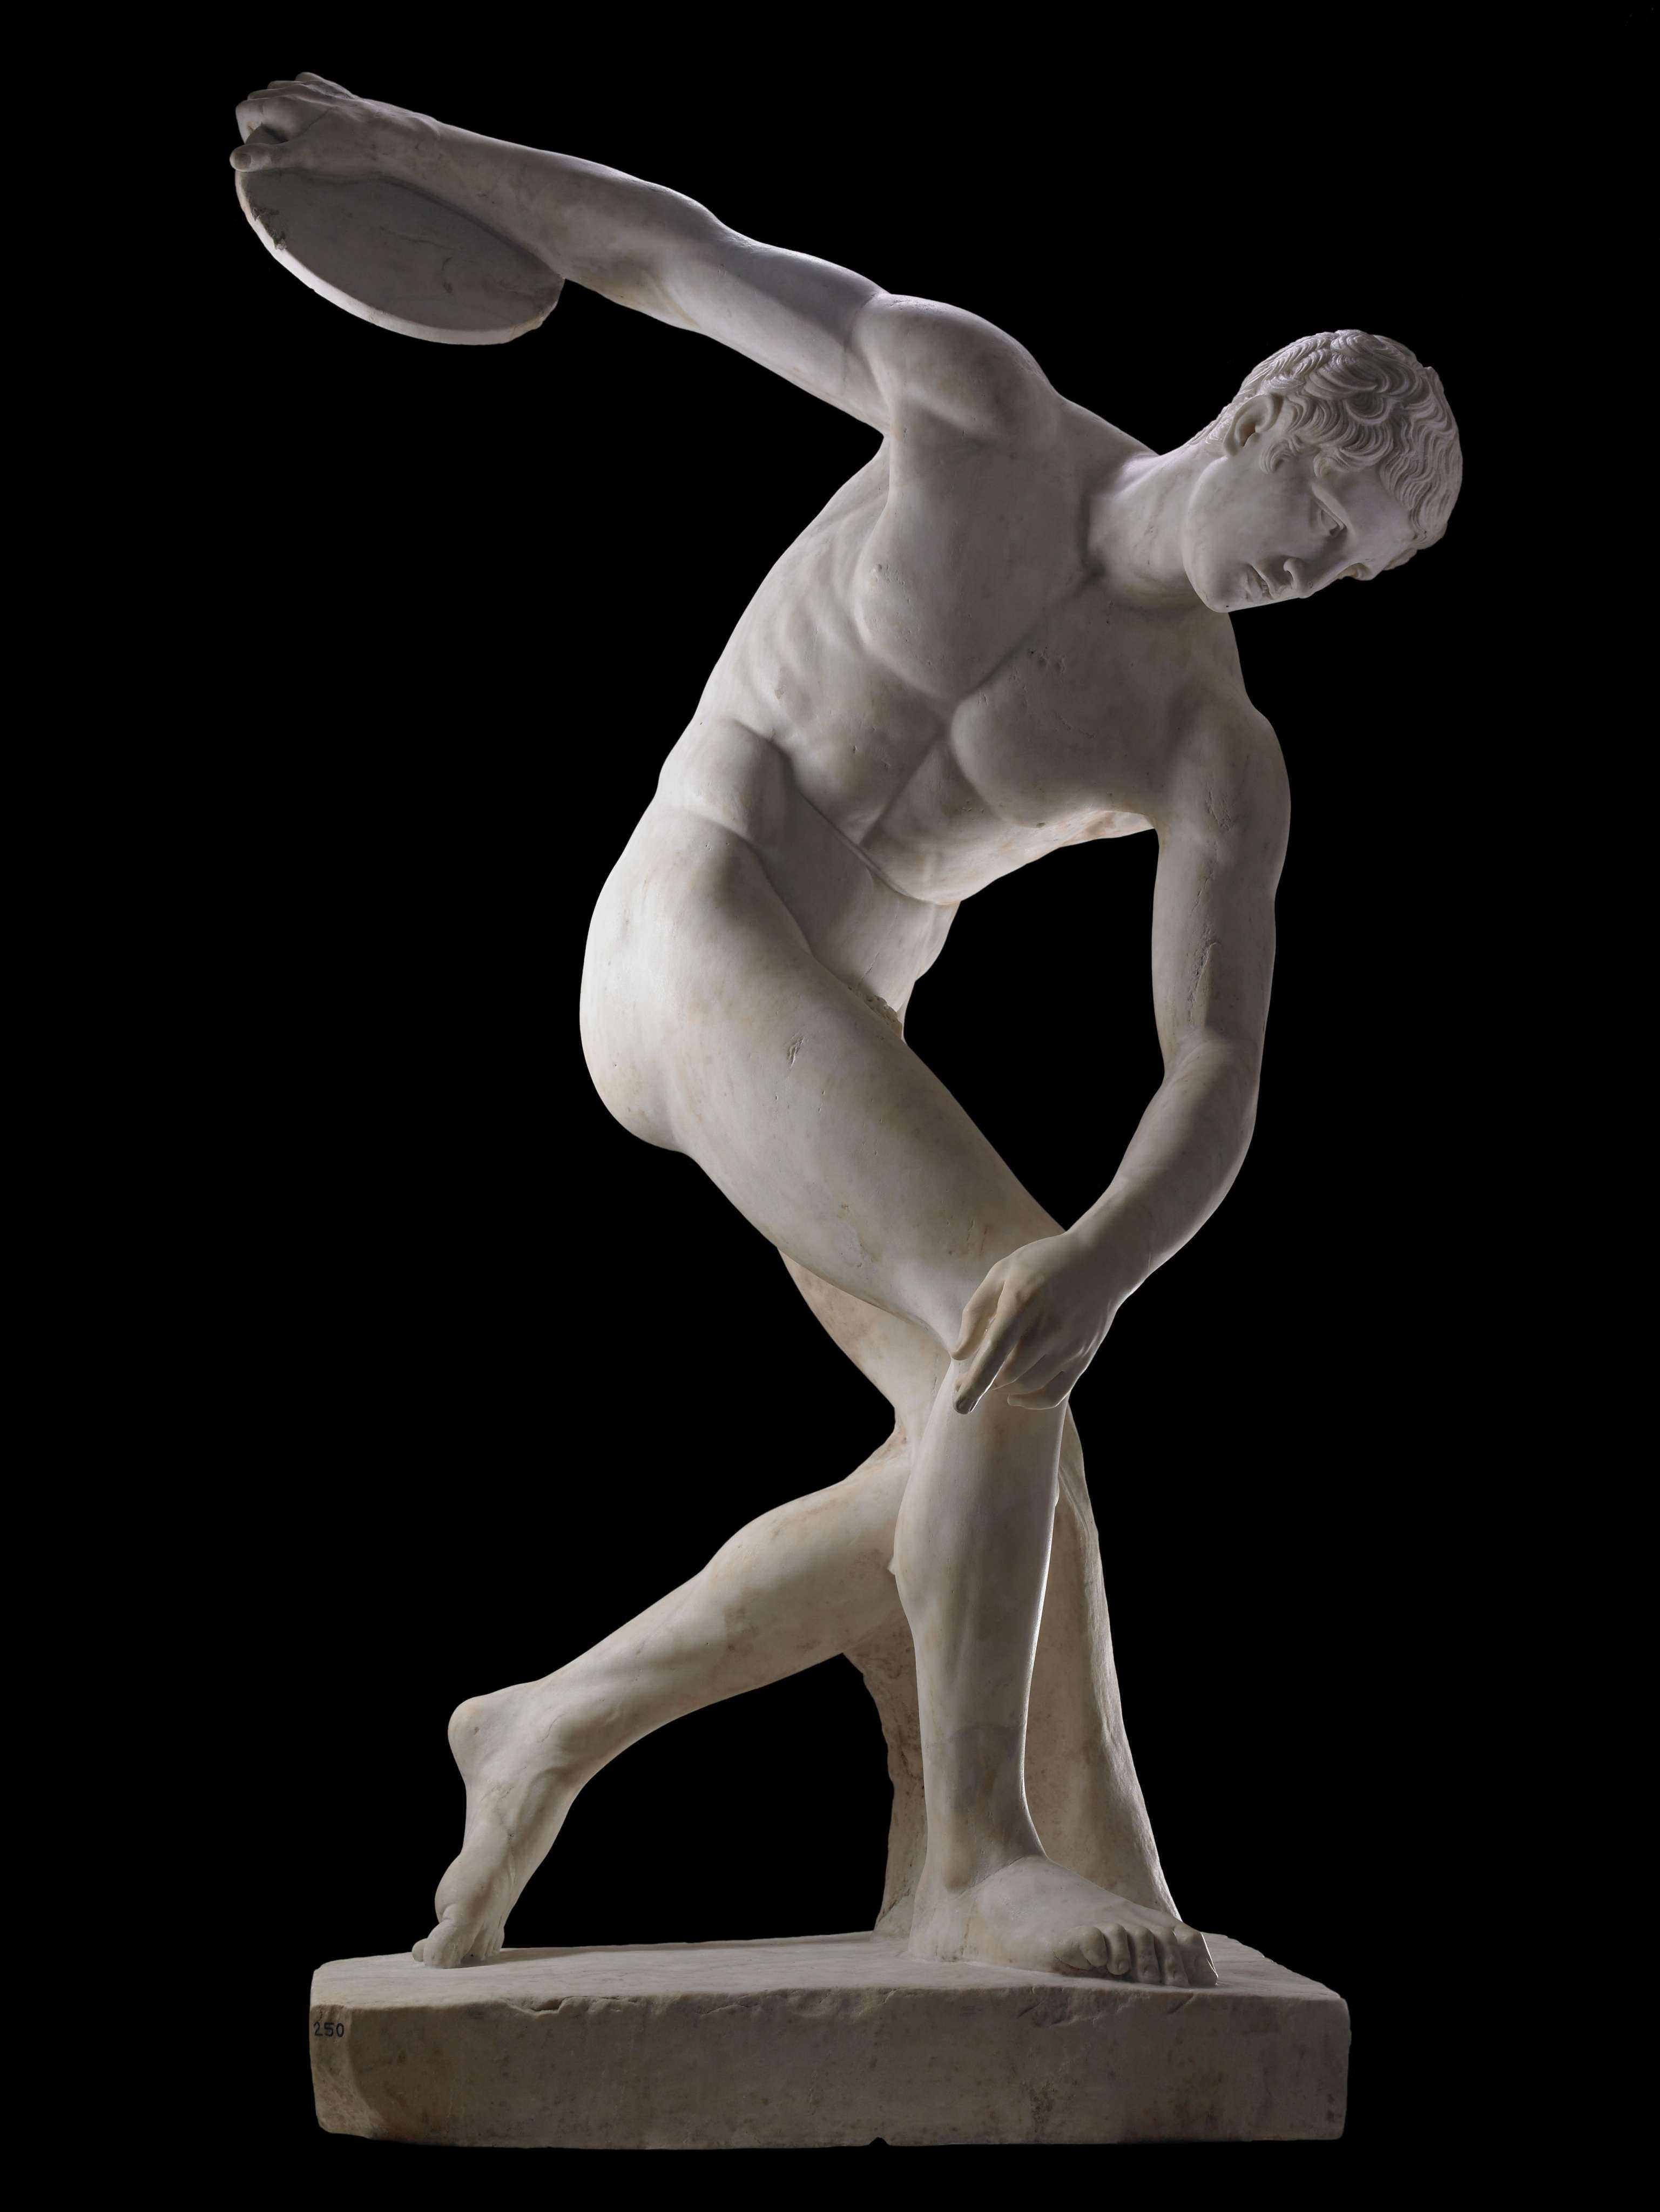
掷铁饼者 大理石 高 152cm 米隆（希腊）
公元前450年 梵蒂冈博物馆

Slide 11
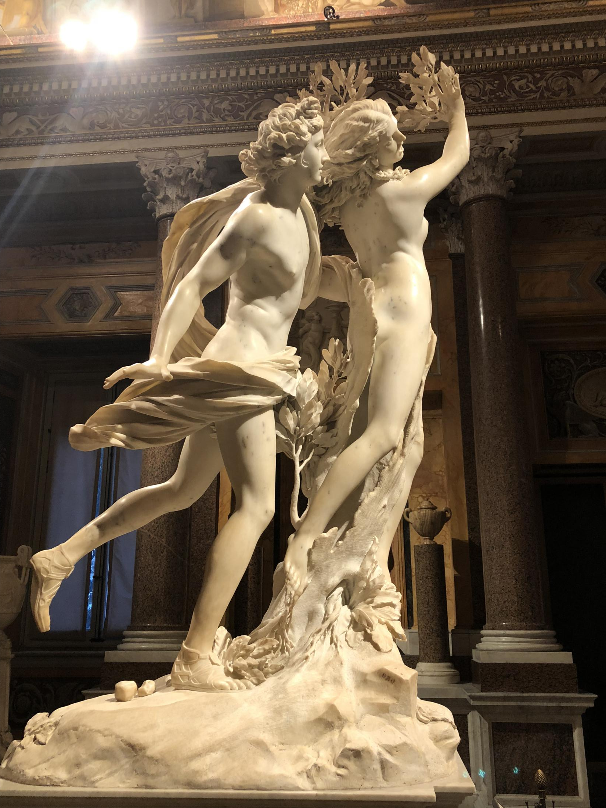
阿波罗与达芙妮 大理石 高243cm贝尼尼（意大利）1622年-1623年波尔盖塞美术馆

Slide 12
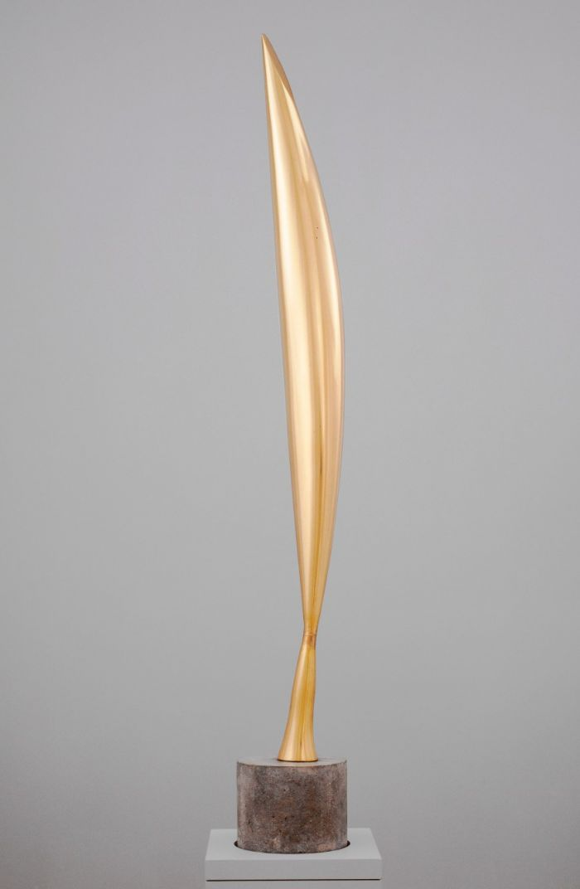
空中只鸟 布朗库西（法国）1925年-1926年

Slide 13
《沉睡的缪斯》（铜，高29.2厘米） 1910 康斯坦丁·布朗库西 罗马尼亚人活跃于法国
原大理石版本现藏于华盛顿特区希尔霍恩美术馆及雕塑园

Slide 14
波嘉尼小姐（青铜，43.8 厘米×21.5 厘米×31.7 厘米）
1913 布朗库西（法国） 美国纽约现代艺术博物馆

Slide 15
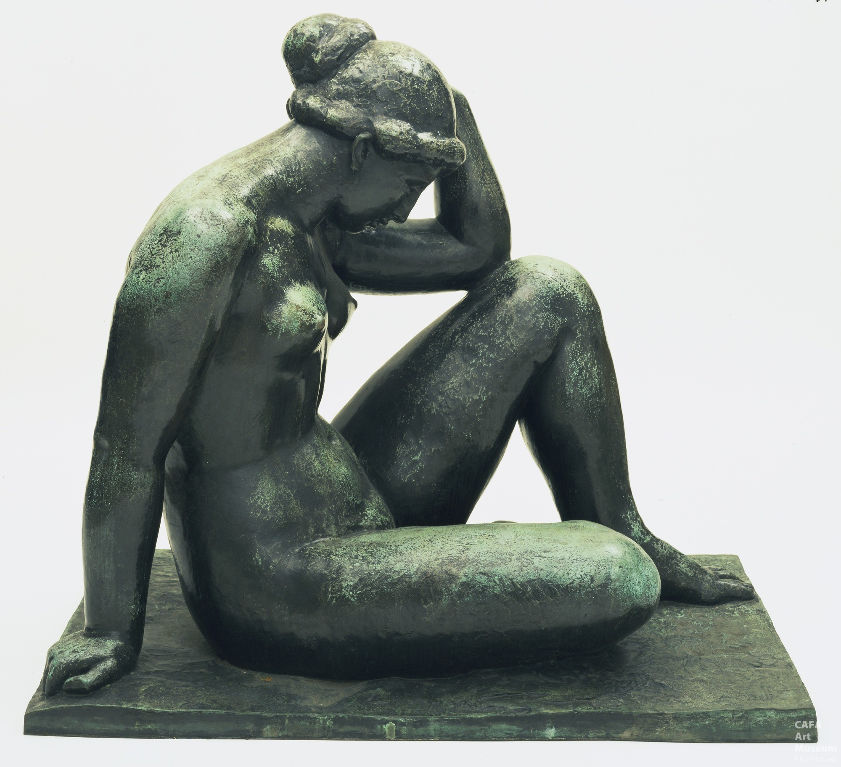
地中海 青铜 高117cm马约尔（法国）
1905年现代艺术博物馆（美国）

Slide 16
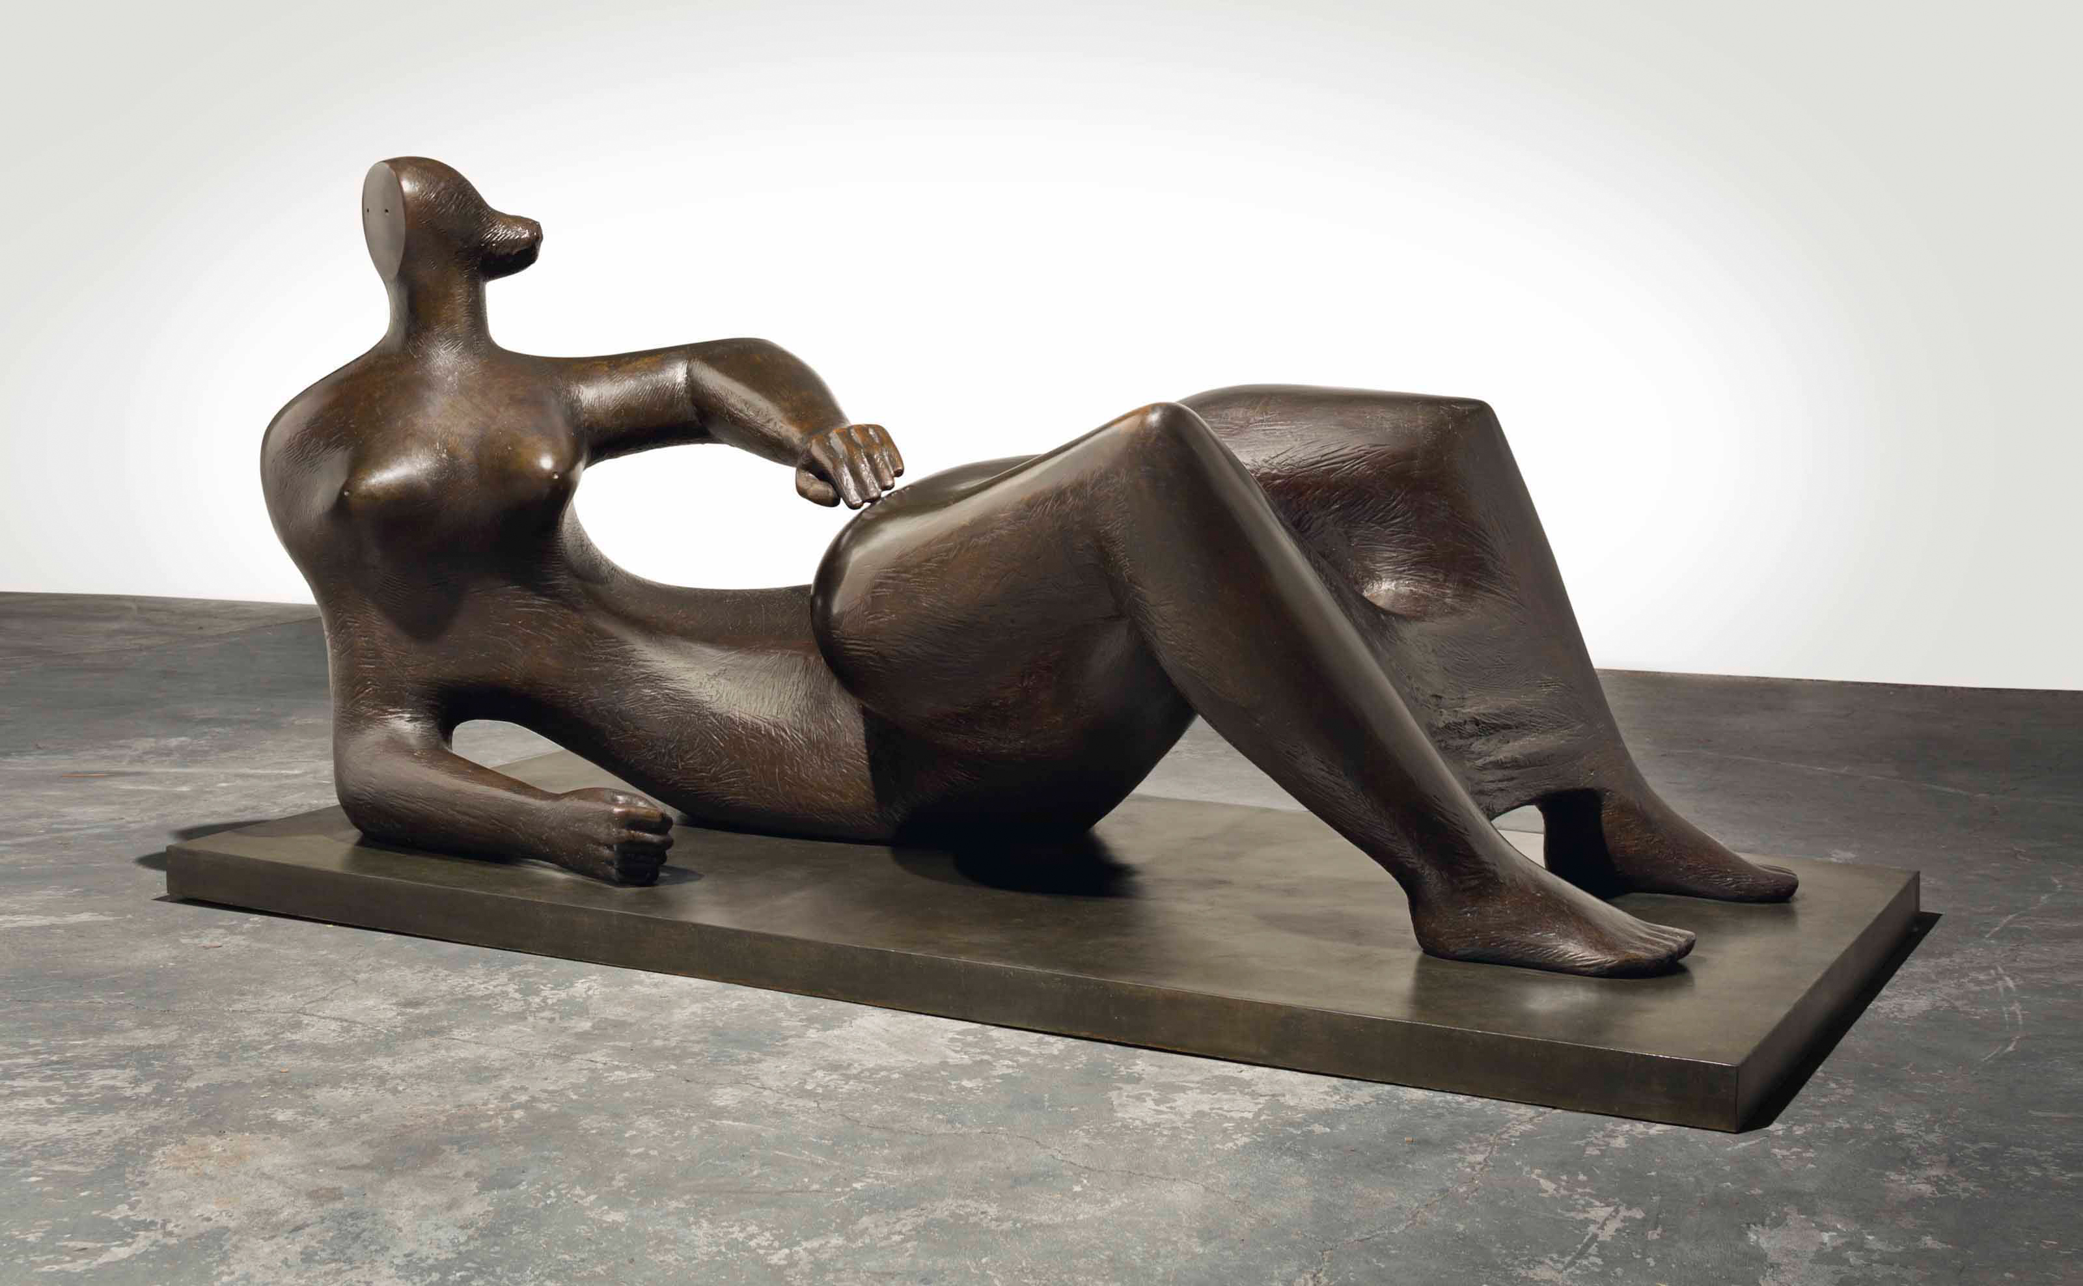
侧倚的人体 青铜 高160cm 亨利·摩尔 1964年安大略美术馆（加拿大）

Slide 17
实在的形体
雕塑是现实的空间艺术，它制作于真实的空间，最终也存在于真实的空间。东西方雕塑作品不断探索着空间与结构关系的新形式，如透雕浮雕或半浮雕为表达手法的雕塑作品，即为其中的代表。

Slide 18
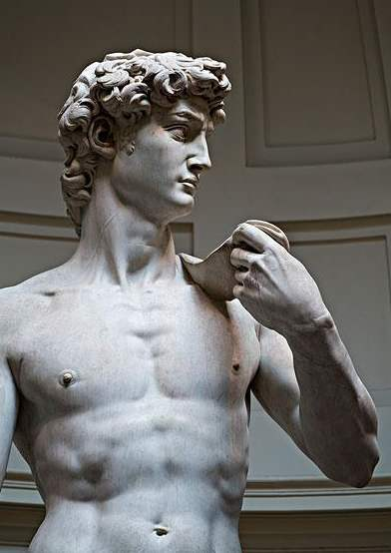
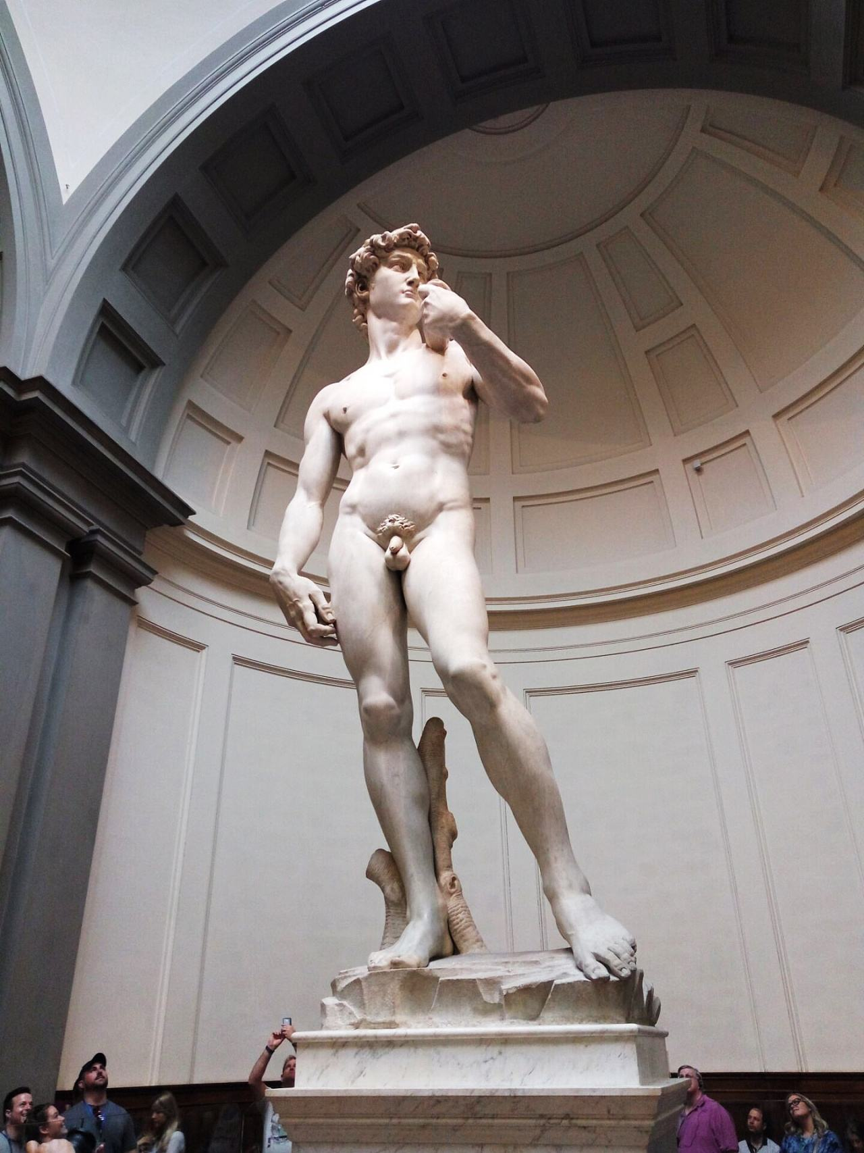
看
雕塑是直观的艺术，直接感受雕塑是最重要的。
大卫（大理石雕像，高3.96米
16世纪） 意大利佛罗伦萨美术学院

Slide 19
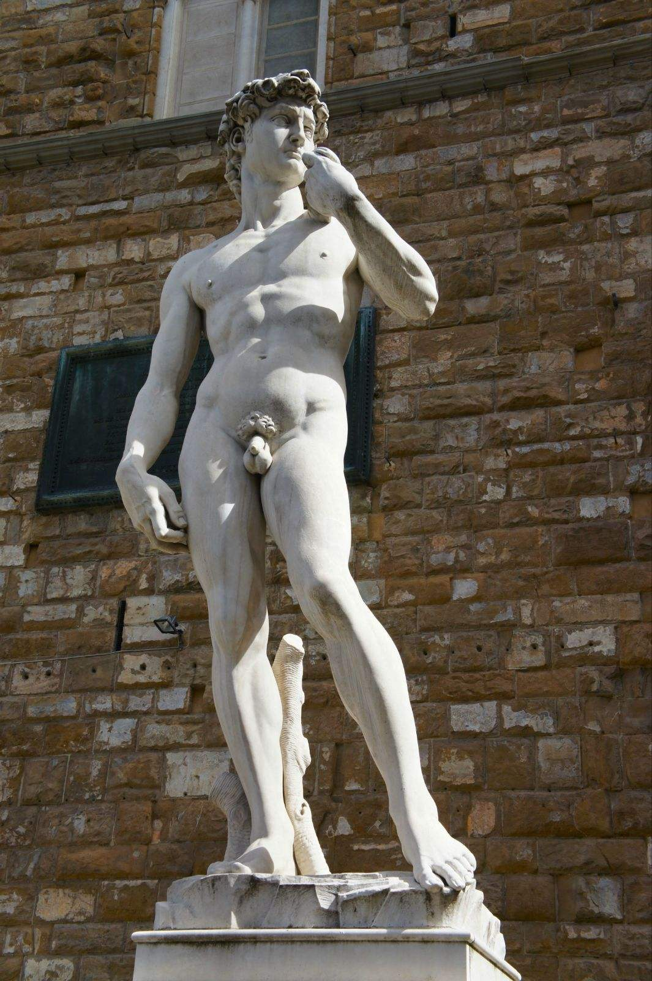
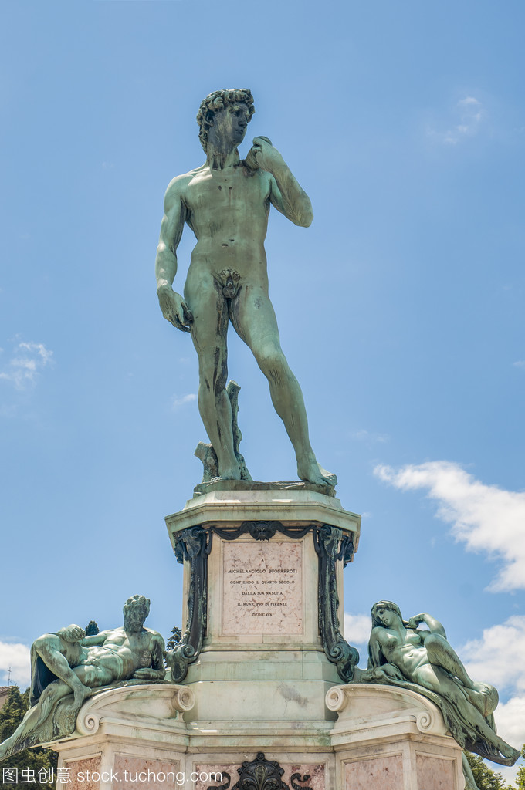
佛罗伦萨市政厅广场的大卫雕像
佛罗伦萨米开朗基罗广场的大卫雕像

Slide 20
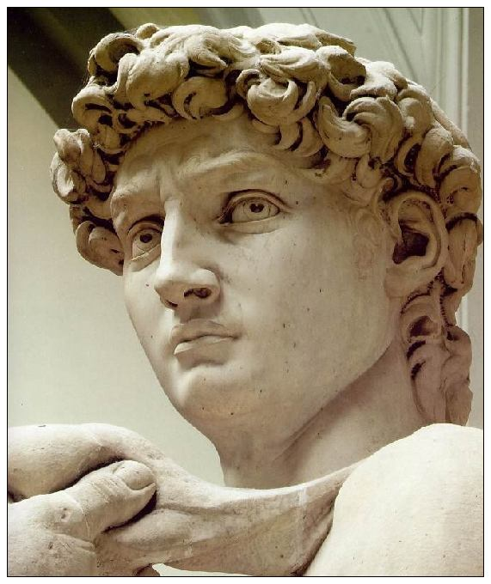
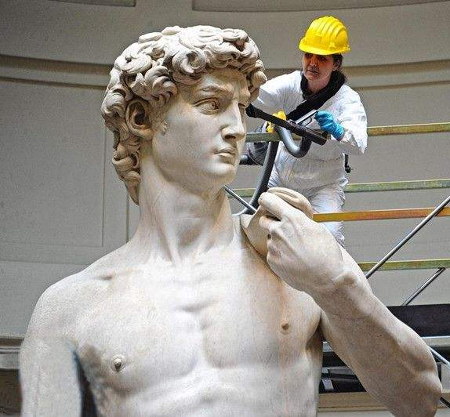
体量是指事物的体积、尺度，体与量并不总成正比关系，并不需要通过称量去比较轻重，真正的宏伟并不是规模的宏伟，真正的量感也不是通过尺寸的大小决定的。
大卫（大理石雕像，高3.96米，16世纪） 意大利佛罗伦萨美术学院

Slide 21
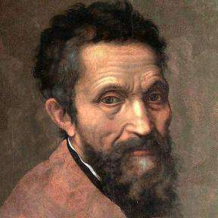
作者
要了解作者的生平，性格特点等，因为作者是设计雕塑的人，对雕塑的艺术特征具有决定性的作用。
米开朗基罗·博那罗蒂（1475年3月6日—1564年2月18日），意大利文艺复兴时期伟大的绘画家、雕塑家、建筑师和诗人，文艺复兴时期雕塑艺术最高峰的代表，与拉斐尔和达芬奇并称为文艺复兴后三杰。
代表作有：《酒神巴库斯》、《哀悼基督》、《创世纪》、《摩西》、《被缚的奴隶》、《垂死的奴隶》、《昼》、《夜》、《晨》、《暮》、《创世纪》、《最后的审判》等。

Slide 22
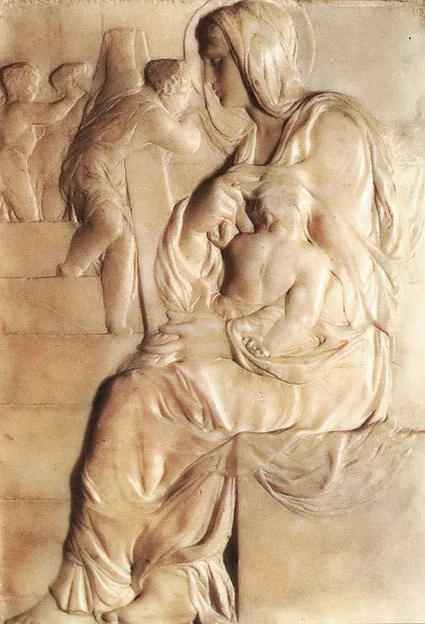
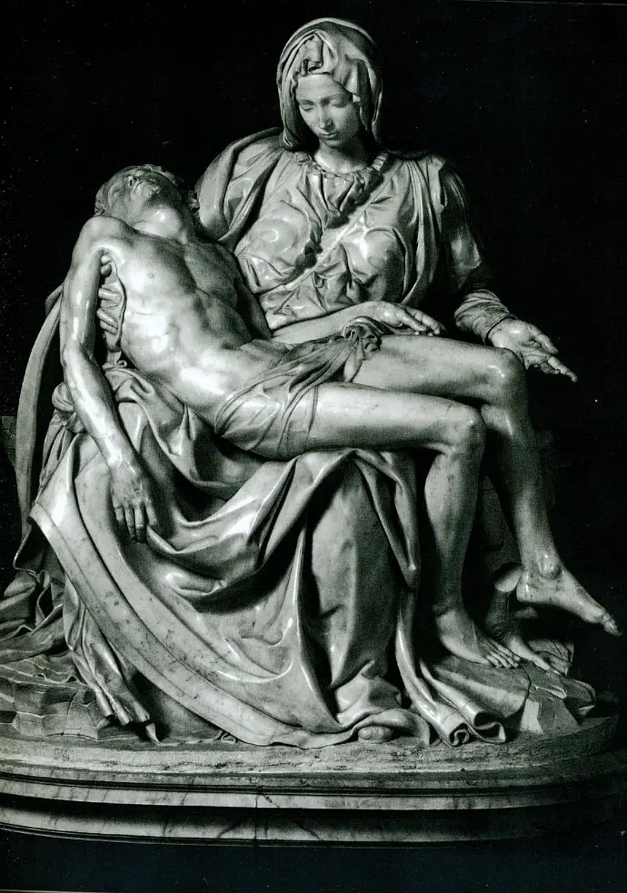
《梯边圣母》15岁
雕塑分为：浮雕与圆雕。
《哀悼基督》24岁

Slide 23
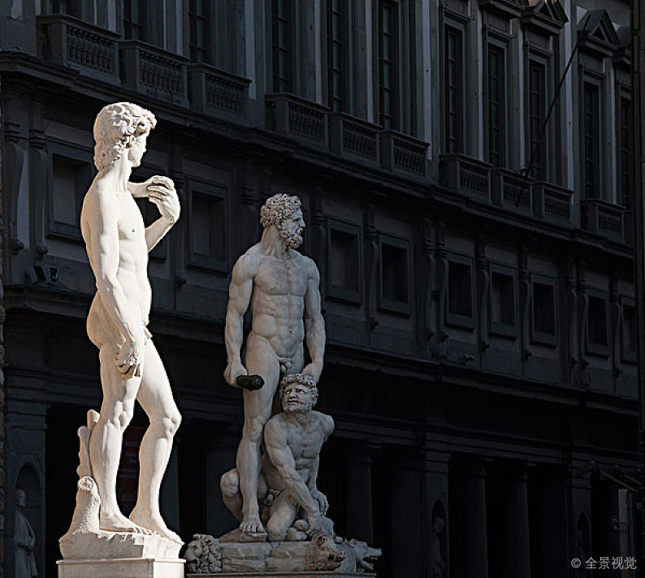
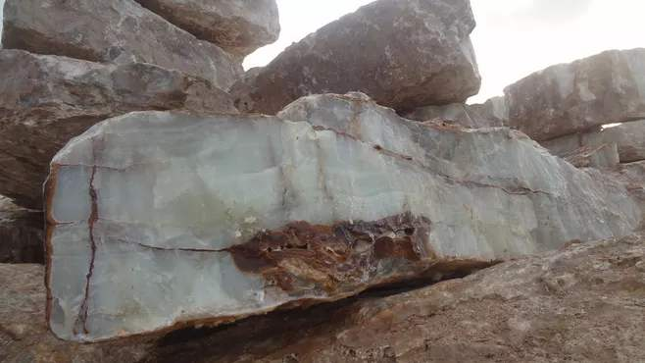
材
材料是雕塑的载体，可以说没有材料就做不成雕塑。

Slide 24
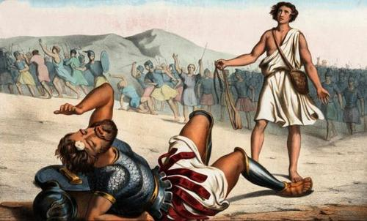
对象
研究创作对象也是很重要的一步，从某种程度上说，雕塑作品就是艺术家对塑造对象的理解与表达。

Slide 25
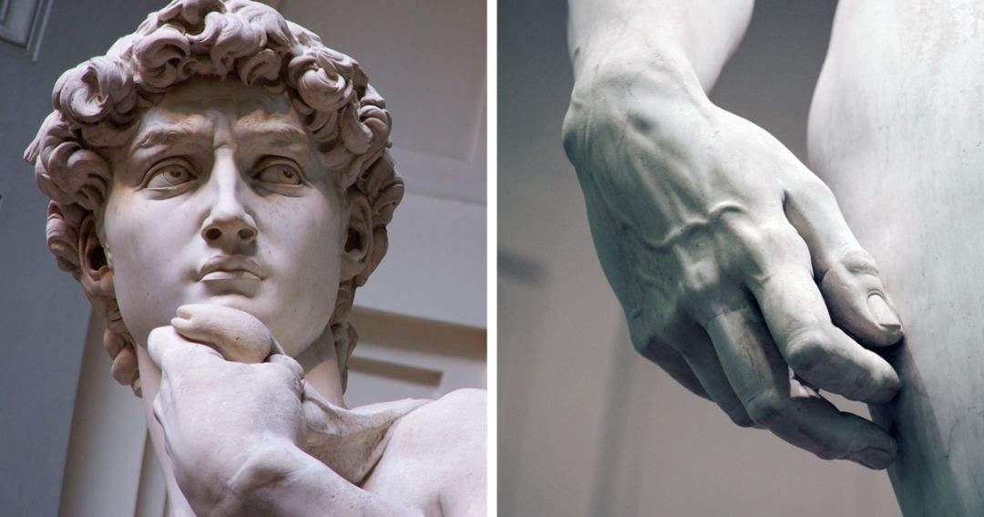
形
最后要在以上研究的基础上进一步分析雕塑的形体特征，这次分析与第一次看到雕塑时的直观感受是不同的，通过资料整理，鉴赏者可以更加理性的看待雕塑的形体特征。

Slide 27
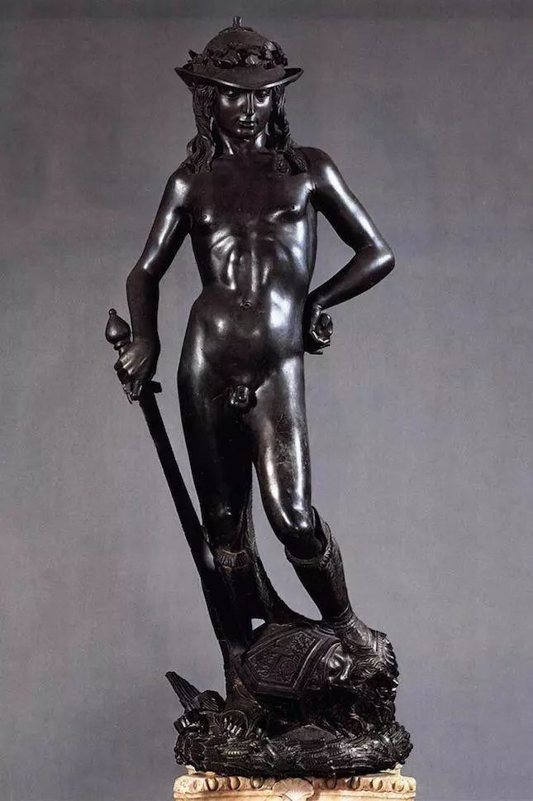
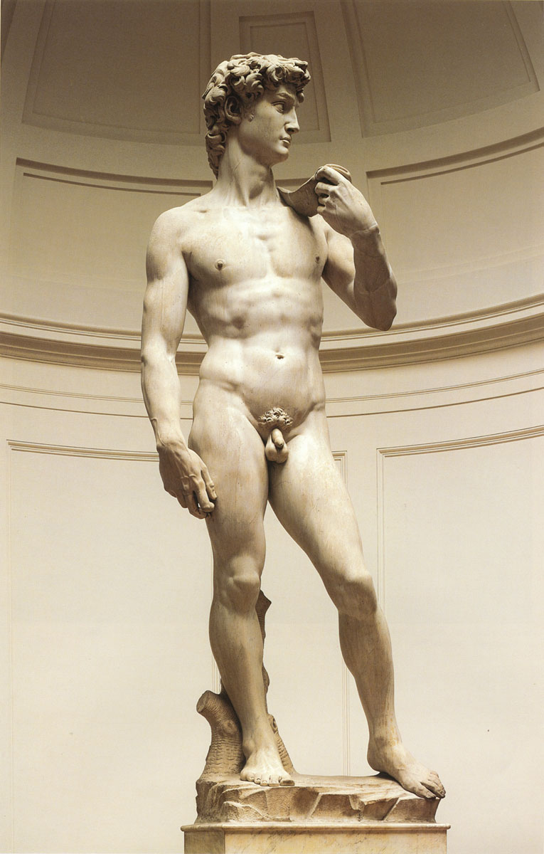
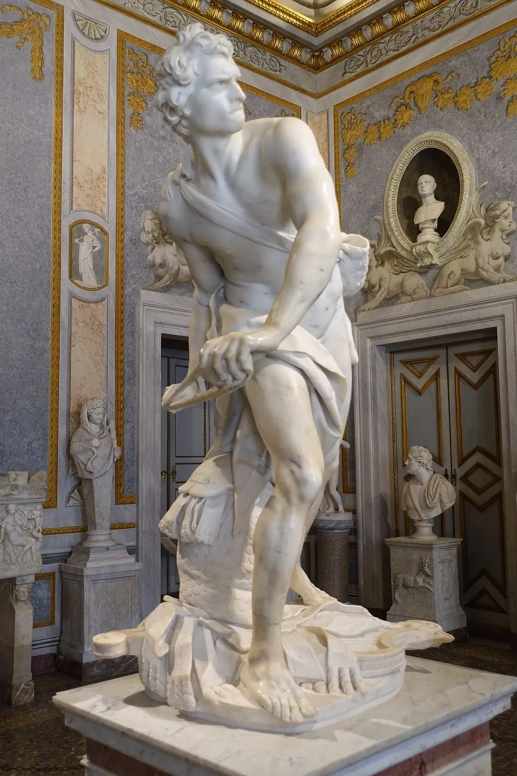
也可更进一步将雕塑与同时期或同类别的雕塑进行比较，得出对雕塑作品更加精细化、准确化的认知。
《大卫》多纳泰罗
《大卫》米开朗基罗
《大卫》贝尼尼

Slide 28
回顾
形体特征
看
作者
材料
对象

Slide 29
谢谢您的观看
北京市朝阳区教育研究中心 制作

